Slide 1
第10课时 角平分线(1)——性质和判定

Slide 2
1.如图,点P是∠BAC的平分线AD上一点,
PE⊥AC于点E.已知PE=3,则点P到AB的距离是 ( )
A.3 B.4 C.5 D.6
A
第1题图
2.如图,PC⊥OC于C,PD⊥OD于D,若PC=PD,则 ( )
A.∠1>∠2 B.∠1=∠2
C.∠1<∠2 D.不能确定
B
第2题图

Slide 3
3.如图,OP平分∠AOB,PA⊥OA,
PB⊥OB,垂足分别为A,B.下列结论中不一定成立的是 ( )
A.PA=PB B.PO平分∠APB
C.OA=OB D.AB垂直平分OP
D
第3题图
4.如图,∠B=∠D=90°,根据角平分线性质填空:
(1)若∠1=∠2,则____=____;
(2)若∠3=∠4,则____=____.
BC
DC
AB
AD
第4题图

Slide 4
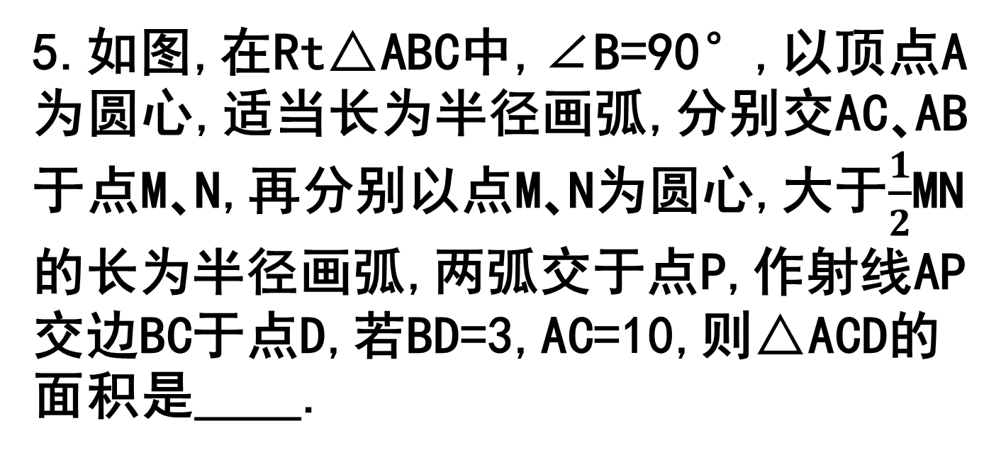
5.如图,在Rt△ABC中,∠B=90°,以顶点A为圆心,适当长为半径画弧,分别交AC､AB于点M､N,再分别以点M､N为圆心,大于$\frac{1}{2}$MN的长为半径画弧,两弧交于点P,作射线AP交边BC于点D,若BD=3,AC=10,则△ACD的面积是____.
15
第5题图
6.如图,∠AOB=70°,QC⊥OA于C,
QD⊥OB于D,若QC=QD,
则∠AOQ=____°.
35
第6题图

Slide 5
7.如图,在△ABC中,D是BC的中点,DE⊥AB,
DF⊥AC,垂足分别是E,F,BE=CF.
求证:AD是△ABC的角平分线.
证明:证Rt△BDE≌Rt△DCF(HL),
∴DE=DF,
又∵DE⊥AB,DF⊥AC,
∴AD是角平分线.
第7题图

Slide 6
8.如图,点D､B分别在∠A的两边上,C是∠A内一点,且AB=AD,BC=DC,CE⊥AD的延长线,CF⊥AB的延长线,垂足分别为E､F.
求证:CE=CF.
证明:证△ABC≌△ADC(SSS),
∴∠DAC=∠BAC.
又∵CE⊥AD,CF⊥AB,
∴CE=CF.
第8题图

Slide 7
9.如图,BD平分∠ABC,DE⊥AB于E,
DF⊥BC于F,AB=6,BC=8.若S_{△ABC}=28,
则DE=____.
B
第9题图
10.如图,△ABC的三边AB､BC､CA长分别为40､50､60.其三条角平分线交于点O,则S_{△ABO}∶S_{△BCO}∶S_{△CAO}=________.
4∶5∶6
第10题图

Slide 8
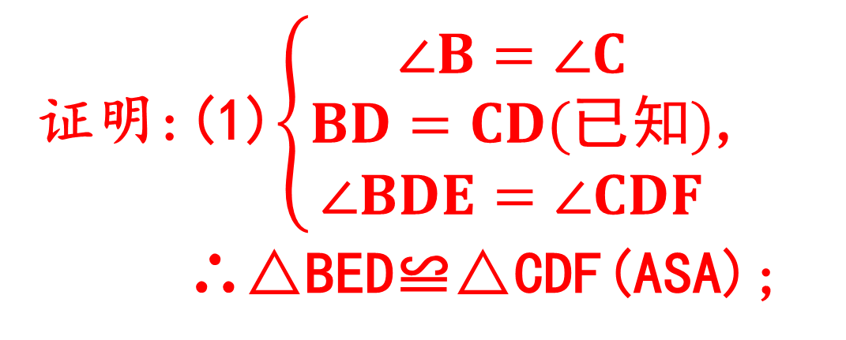
11.如图,BF⊥AC于点F,CE⊥AB于点E,且BD=CD.
求证:(1)△BDE≌△CDF;
(2)点D在∠A的平分线上.
证明:(1)$\left\{\begin{matrix}∠B=∠C \\ BD=CD(已知) \\ ∠BDE=∠CDF\end{matrix}\right.$,
∴△BED≌△CDF(ASA);
第11题图
(2)连接AD.∵ED=FD,
∴AD平分∠EAF,
即点D在∠A的平分线上.

Slide 9
12.如图,点E是∠AOB的平分线上一点,
EC⊥OA,ED⊥OB,垂足分别为C､D,连接CD.
求证:(1)∠ECD=∠EDC;
证明:(1)∵OE平分∠AOB,
EC⊥OA,ED⊥OB,
∴ED=EC,即∠ECD=∠EDC;
第12题图

Slide 10
(2)OC=OD;
(3)OE是线段CD的垂直平分线.
(2)证Rt△OED≌Rt△OEC(HL),
∴OC=OD;
(3)证△DOF≌△COF,
∴DF=FC,
∵ED=EC,
∴OE是线段CD的垂直平分线.
第12题图

Slide 11
13.如图,四边形ABDC中,∠D=∠ABD=90°,点O为BD的中点,且OA平分∠BAC.
(1)求证:CO平分∠ACD;
(2)求证:OA⊥OC;
证明:(1)过点O作OE⊥AC于E,
可得OB=OE=OD,
∴CO平分∠ACD;
第13题图
(2)证Rt△ABO≌Rt△AEO(HL),
∴∠AOB=∠AOE,同理∠COD=∠COE,
∴∠AOC=∠AOE+∠COE=90°,
∴OA⊥OC;

Slide 12
(3)求证:AB+CD=AC.
(3)∵Rt△ABO≌Rt△AEO,
∴AB=AE,同理CD=CE,
∵AC=AE+CE,∴AB+CD=AC.
第13题图

